Slide 1

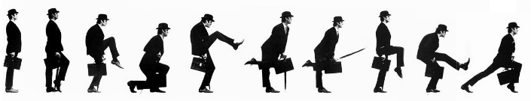
Deep Learning
Chapitre 15
Autres

Slide 2
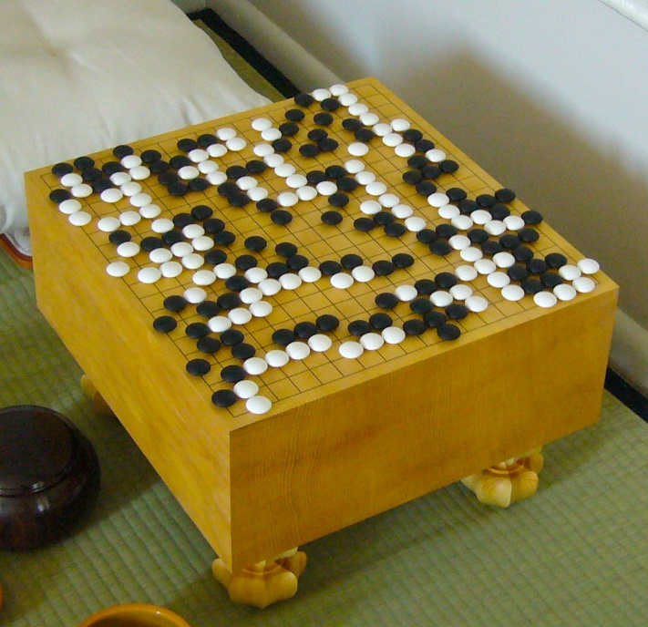
TensorFlow AlphaGo
IBM DeepBlue
Bas Kasparov en 1997
AlphaGo
Développé par Google DeepMind
Bas un pro en 2015
Ingère une énorme base de données de parties de Go
Parcours de graphe
Deux réseaux de neurones
Un pour les valeurs, un autre pour les objectifs
Joue contre lui même
Bas Lee Sedol le n°1 mondial en 2017

Slide 3
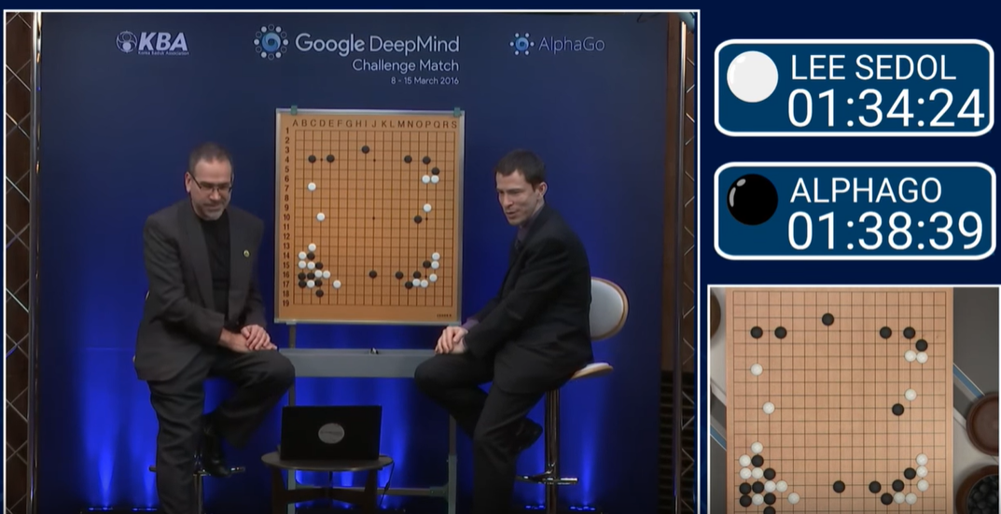
Move 37!
AlphaGo Zero
Article publié sur Arxiv.org en 2017
Simplifie AlphaGo
Un seul réseau
Aucune base de données
Joue contre lui-même
Les règles du jeu de Go sont codées en "dur"
Bat un humain en 24h
Bat un champion du monde en 3 jours

Slide 4
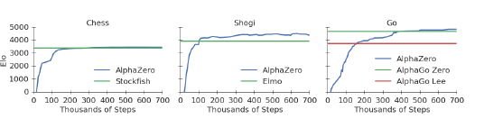
Alpha Zero
AlphaZero
Version généraliste de AlphaGo
Echec, Go, Shogi, …
Part de Zéro
Est bien meilleurs qu'un apprentissage supervisé
N'est as limité par l'intelligence humaine
Bat un champion du monde en 4h
Bat AlphaGo en 8h
1700 GPU.Year

Slide 5
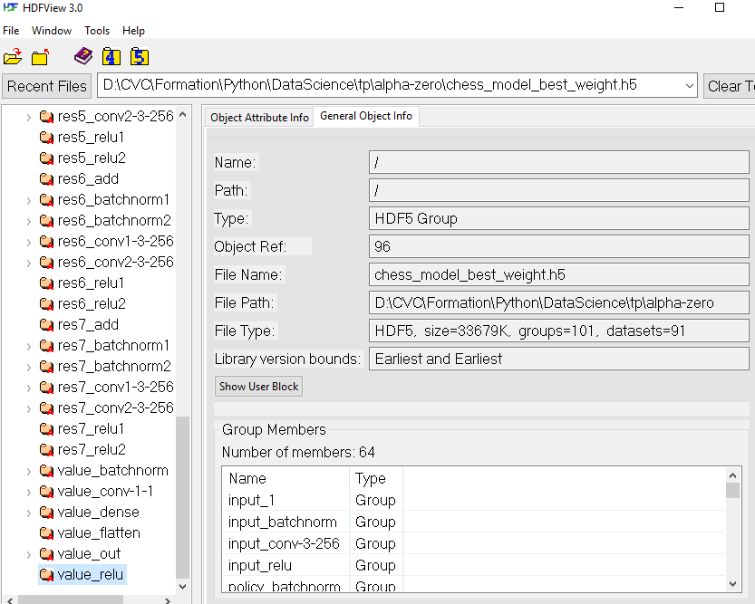
AlphaZero
Aux Echec AlphaZero bat StockFish
qui est une exploration d'arbre + base de données
Un des meilleurs réseau de neurone fait 64 Layers
Entre 50K et 100K neurones (34Mo)

Slide 6
Les DATA
Alpha Zero n'est pas supervisé
Pour cela il a effectué 21 Million de parties pour battre Alpha Go Lee en 8h (730 parties / s)
44 Million de parties pour battre Stockfish aux échecs (Algo brut de force + heuristique d'arbre) en 4h (3055 parties / s)
En apprentissage supervisé le modèle Alpha peut fonctionner
Mais il faut > 10 Millions de data supervisées
Un réseau plus petit où pré-entrainer peut suffire sil le nombre de données est insuffisant
Complexe à mettre en oeuvre

Slide 7
Heuristiques
Les réseaux neuronaux étant gourmand en calcul le calcul réparti est presque obligatoire
Présence d’heuristiques
Règles non démontrable qui permettent d’accélérer le traitement
Par exemple en échec, la prise de la reine est trop couteuse pour continuer
Le résultat d’une heuristique peut être injecter par concatenate

Slide 8
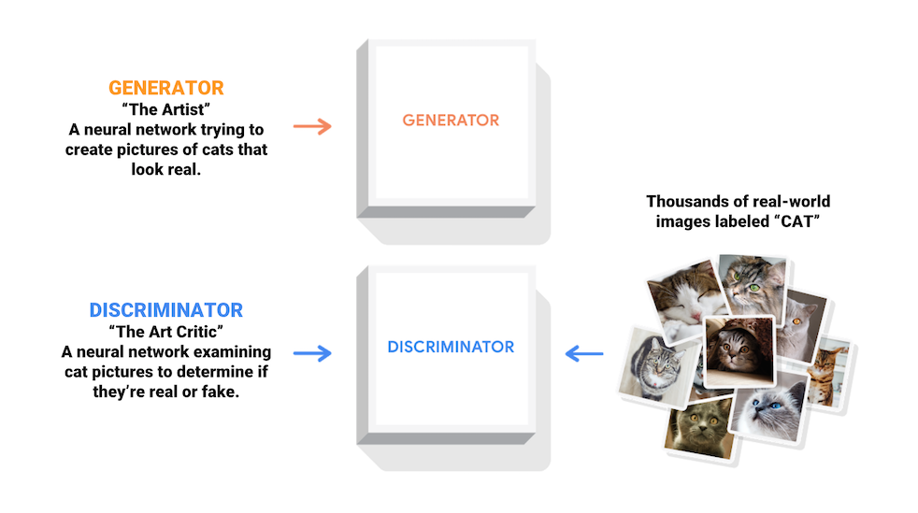
GAN
Generative Adversarial Network

Slide 9
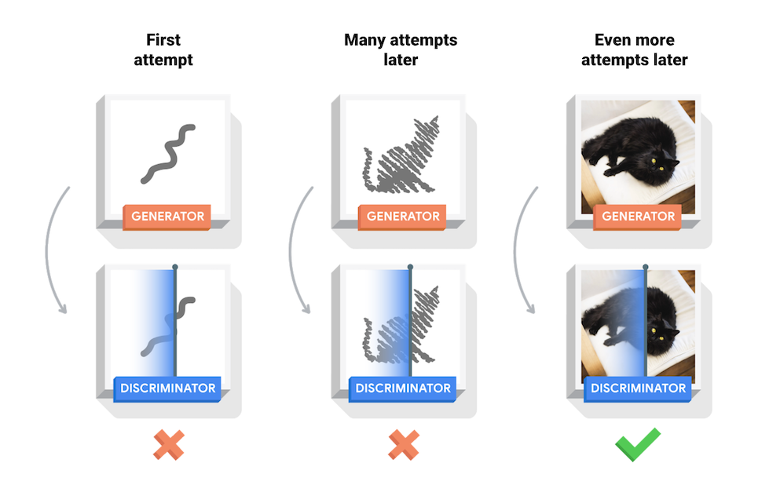
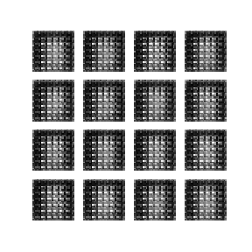
GAN

Slide 10
Policy and Value Network
Comment noter un coup dans un jeu sans avoir fini le jeu
Dans un GAN il faut attendre d'avoir fini la génération pour la noter
Si le jeu dure trop longtemps c'est impossible
Il faut donc noter chaque coup
Utilisé dans AlphaGo et StockFish, abandonné dans AlphaZero

Slide 11
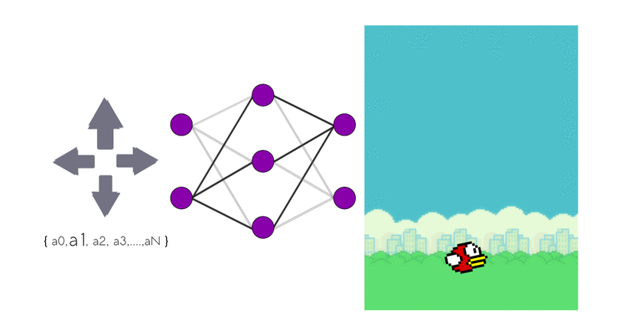
Policy network
Ce réseau va attribué un état à une action

Slide 12
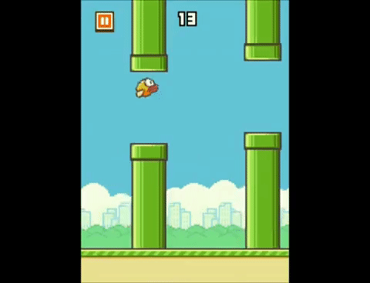
Value network
Va noter l'action du Policy Network

Slide 13
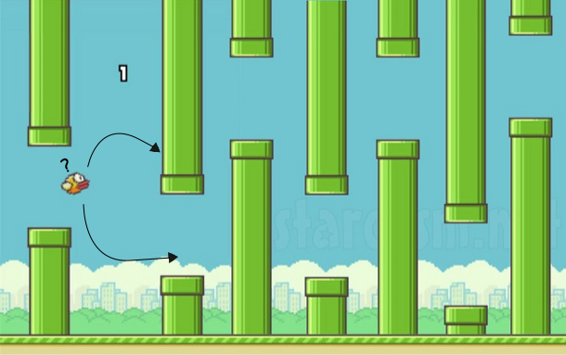
Policy & Value Network
Associé à un réseau classique (MLP) va calculer le loss du réseau
Reinforcement Learning

Slide 14
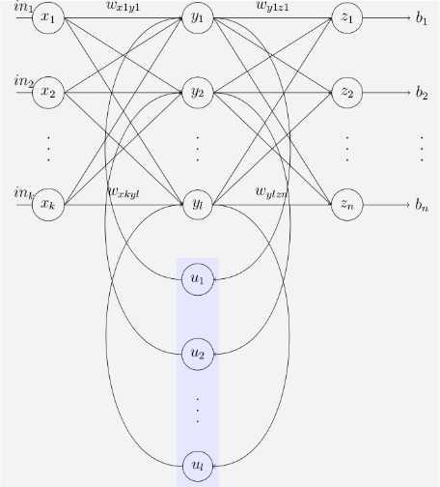
CRNN
RNN
Recurent Neural Network
Réseau sous forme de graphe et non d'arbre
Convulational Recurent Neural Network
CNN + RNN = CRNN
Réseaux circonvolutif
Le triplet Conv - Regularization - Pool est répété en boucle + CRNN
GRU
Gated Recurrent Unit
Il s'agit d'un RNN avec une porte de sortie

Slide 15

LSTM
Long Short Term Memory Network
Le problèmes des RNN est la données qui reste longtemps dans le neurone (Long Term Memory)
C’est-à-dire un grand nombre d'itération
Très utilisé dans le langage naturel et la traduction
LSTM change le mécanisme d'activation d'un neurone afin d'éviter un nombre d'itération trop élevé
RNN ou MLP classique :

Slide 16


LSTM
Un Layer LSTM contient 4 layers custom

Slide 17

LSTM
De nombreuses variantes existent

Slide 18
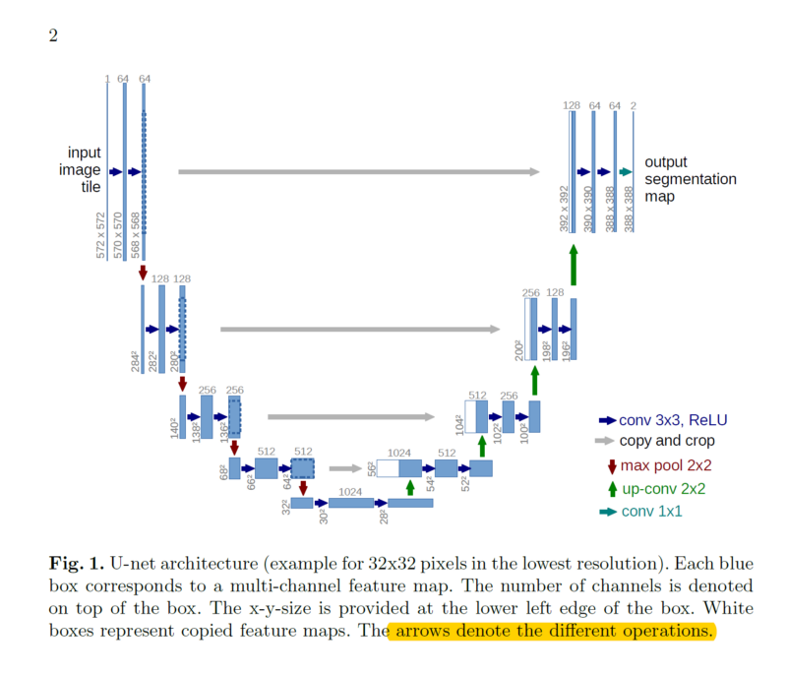
Réseaux déconvolutifs
Permet de construire de l'information
U-net est le plus connu
Très utilisé dans le Deep Fake

Slide 19
Conv2dTranspose
Effectue une déconvolution
Inverse la convolution et le pooling
Le nombre de possibilité est très élevé
Le paramètre de Conv2dTranspose est le nombre de fenêtre de déconvolution possible
Ce sont les poids du layer
Reconstruit une image haute définition à partir d’une basse résolution

Slide 20
GNN
Graph Neural Network
Réseau en graphe
Pas de couche
Très utile dans le monde autre que le traitement de signal
Alternative à MLP pour le traitement des DATA
Permet d'appliquer les convolutions des CNN à un graphe
Encore peu mature

Slide 21
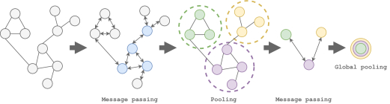
GNN
Graph Neural Network
Il s'agit d'un graphe où on peu appliquer des pooling à des graphes de nœuds
Fonctionnement par région

Slide 22
Tensorflow GNN
Pas d'implémentation native des GNN dans Tensorflow
Implémentation par Spektral
https://github.com/danielegrattarola/spektral
Il existe des nombreuses catégories de GNN
GraphSAGE : Pooling (Aggregation)
GCN : Convolution + Pooling
ChebNets : Convolution + Activation + MLP
ECC : Fourier
GAT : Attention layer avec Softmax et Lelu
GIN : Isomorphisme, transformation du graphe en arbre avant pooling

